Slide 1
POS
ERP
進銷存
雲端ERP｜進銷存
會計｜電子商務整合系統
廣鐸企業有限公司

Slide 2
公司簡介
廣鐸企業成立於民國79年
全台服務據點
台北｜新竹｜ 台中｜台南｜高雄｜花蓮｜深圳辦公室
廣鐸企業有限公司
商品事業
ktnet.com.tw
snakepower.com.tw
軟體開發
tmserp.com.tw
2

Slide 3
TMS與您一起
開啟企業無限發展
無限可能｜無所不能
3

Slide 4
無痕導入
TMS ERP
簡單好上手
4

Slide 5
SQL資料庫
TMS系統採用SQL資料庫
並整合以下系統
一次滿足現在及未來的需求
進銷存
會計財務
發票
POS
電商整合
倉儲物流
購物網
出勤打卡
客服系統
生產管理
借貨租賃
維修
#
會計｜票據｜條碼｜營業統計｜租賃管理｜電商API串接｜借還貨管理｜費用收付｜資產管理｜購物官網
POS｜網路訂單拋轉｜出貨自動托運管理｜出貨快速電腦驗貨｜行動版購物網｜賣場盤點轉訂單｜合約管理
5

Slide 6
智慧轉型
智能管理
智能帳務
ERP各項管理功能皆智能互通,
進銷存連接會計財務及發票稅務,
生產管理連接進銷存,POS前台
連續進銷存後台,全部一條龍
智能帳單e-mail,智能財會,
自動傳票,即時財報
精準行銷
預測行銷
利用大數據分析,精準行銷,
且可啟用智能精準成本
(進貨成本+銷管成本),
更有利產品定價及銷售策略
大數據分析
預測客戶未來需求
6

Slide 7
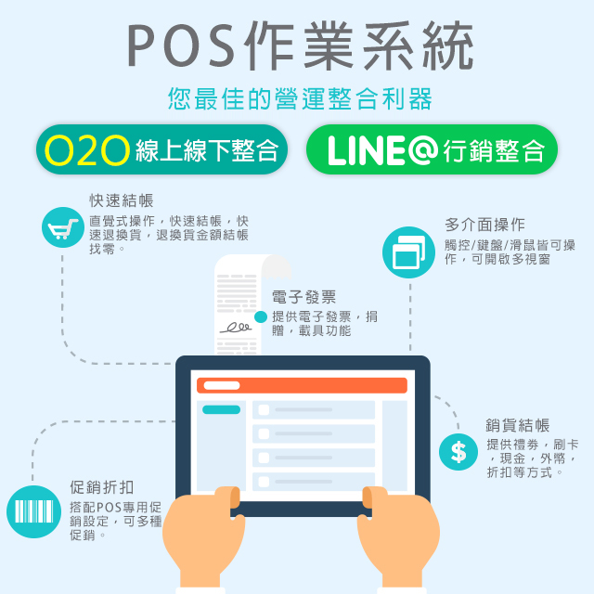
POS功能
門市整合系統
會員管理
財務報表
支付管理
電商整合
促銷折扣
自動查補
數據分析
分店管理
離線結帳
POS
後 結 帳
WMS儲
電子發票
分店庫存
電 子 秤
交班過帳
出勤打卡
代收代付
客 製
雲 端
7

Slide 8
POS作業
POS
設備
餐飲.百貨都能搞定
快速結帳
◆ 銷售
◆ 收款
◆ 發票
◆ 交班
◆ 過帳
◆ 分析報表
◆ LINE@串接行銷
複合式POS
◆ 生活百貨 ◆ 五金百貨
◆ 運動用品 ◆ 3C 家電
◆ 竉物百貨 ◆ 通訊門市◆ 百貨服飾 ◆ 醫療保健
◆ 美妝保養 ◆ 文具書局
◆ 生鮮超市 ◆ 腳踏機車◆ 餐廰飲料 ◆ 鐘錶眼鏡
進銷存
現銷/禮券/刷卡
交班過帳
銷售報表
結帳單
會計傳票
發票
財務報表
8

Slide 9
後端系統
會員管理
廠商
POS
出貨
借出
進貨
借入
會計財務｜發票作業
數據統計分析
9

Slide 10
電子發票系統
出貨系統
POS系統
發票系統
◆ 同步串接財政部
電子發票系統
◆ 電子發票自動
開立不限張數
◆ 一套系統多種發票開立
滿足不同客戶的選擇
網購出貨
電子發票MAIL
POS系統
紙本/載具電子發票
上傳財政部電子發票平台
TMS媒體申報
10

Slide 11
會員管理
高效經營VIP客戶｜輕鬆管理紅利
交易
查詢
會員
等級
價格等級
專屬折扣
交易分析
QR Code
加入會員
紅利管理
11

Slide 12
各項支付
顧客輕鬆pay
TMS全都配
現金
外幣
訂金
簽帳
交班過帳
帳款作業
財務報表
信用卡
悠遊卡
禮劵
12

Slide 13
促銷折扣
如何提高營業額、增加回購率？
門市POS
專屬促銷
生日紅利
生日禮
新會員紅利
優惠券
滿額
滿件
任?件
全館/分店
促銷
收據還能
印廣告
數10種組合
周年慶
折扣
紅利
贈品
各種活動促銷
商品任意組合
13

Slide 14
數據分析
自訂
報表
銷售
統計
會員
統計
櫃號
分析
數10種
大數據分析
迅速掌握
商品
分析
財務
報表
坪效
分析
滯銷品
統計
資料數據化
管理者可迅速調整
營業方針與目標
人效
分析
庫壓
分析
14

Slide 15
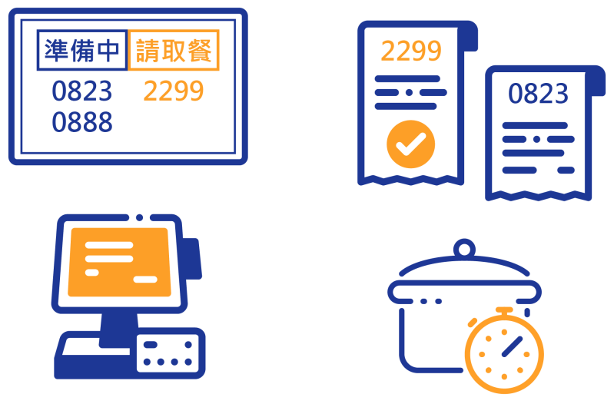
複合式POS
自定義選單
多元支付
全方位支援
少冰、微糖
定期更新｜支援更廣泛
去冰、半糖
商品
餐飲
現金
信用卡
叫號、廚房分單
促銷
百貨商場
紅利
觀光工廠
了解更多，請來電諮詢
15

Slide 16
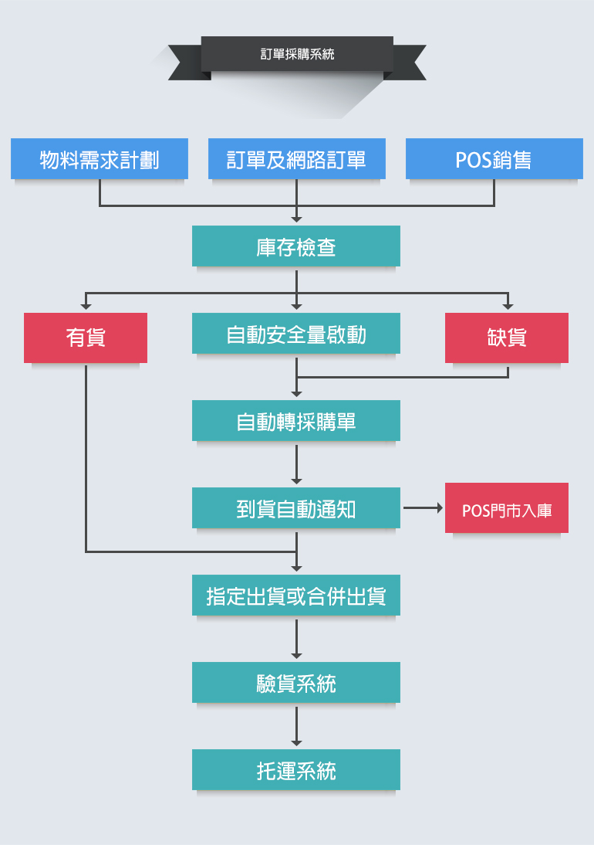
自動採購查補
依銷售量判斷
自動補貨下單
POS門市銷售
企業訂單
判斷無缺貨自動轉出貨
缺貨則自動下單
依BOM材料清單
缺料自動下單
物料需求計畫
採購單自動
Email至供應商
依銷售量判斷
自動補貨下單
16

Slide 17
會計財務系統
符合國際會計原則
IFRS會計科目
提供
資產負債表｜損益表｜現金流量表｜資金預估
等管理者所需各項財務報表及比較表
以最先進
財務管理流程在各功能操作
自動產生對應會計傳票，免人工過帳
POS/銷貨
交班過帳應收帳款
對帳單
收款沖帳
群族沖帳
手工傳票
會計傳票
分類帳
財務報表
進貨
應付帳款
對帳
付款沖帳
透過即時性的報表
◆ 即時調整企業營運方針
◆ 設立企業發展目標
17

Slide 18
出勤打卡
◆ 人員.門市.工讀生
◆ 請假各項便利紀錄
◆ 可匯出報表
◆ 做為薪資計算依據
18

Slide 19
儲位+盤點系統
智慧型
盤點
智慧型
儲位
智慧型自動儲位
◆ 找貨真方便
◆ 智慧型盤點
◆ 系統自動盤盈虧
適用行業
◆ 買賣業
◆ 批發業
◆ 網購業者
手機盤點
商品任意放
庫存比對
撿貨單含儲位
自動調整庫存
快速撿貨
19

Slide 20
自訂常用 作業功能表
POS
報表
發票
出貨一條龍
POS 門市作業
交班紀錄 處理作業
交班單據 過帳處理
門市銷售 明細報表
櫃號銷售 毛利報表
業務員 業績排行表
產品細類 利潤分析
產品銷售 排行分析
客戶銷售 利潤分析
銷項發票 開立作業
銷項發票 設定作業
銷貨單 補登發票
網路訂單
拋轉系統
訂單作業 異動處理
銷貨單據 異動處理
銷貨退貨作業 異動處理
銷貨單 驗貨系統
自動託運 單系統
PO
EA1
LA
W
P2
EE1
LJ
DC
P4
EB
LMB
DE
P5
EF
DH
PD
KA
KB
20

Slide 21
ISO27001認證
→依營運要求及相關法律與法規，
提供資訊安全之管理指導方針及支持。
→確保授權使用者得以存取，
並避免系統及服務的未授權存取，
且防止系統及應用遭未經授權存取。
→防止組織資訊及資訊處理設施
遭未經授權之實體存取、損害及干擾。
→定期對機房設施進行日常維護及保養，
以確保設施之可用性及完整性。
每日定期備份，除本地備份並使用異地備份，
確保資料保存。
→確保對網路及其支援之資訊處理設施中
資訊之保護。
21

Slide 22
不是花錢買系統
是買系統來賺錢
請使用TMS ERP

Slide 23
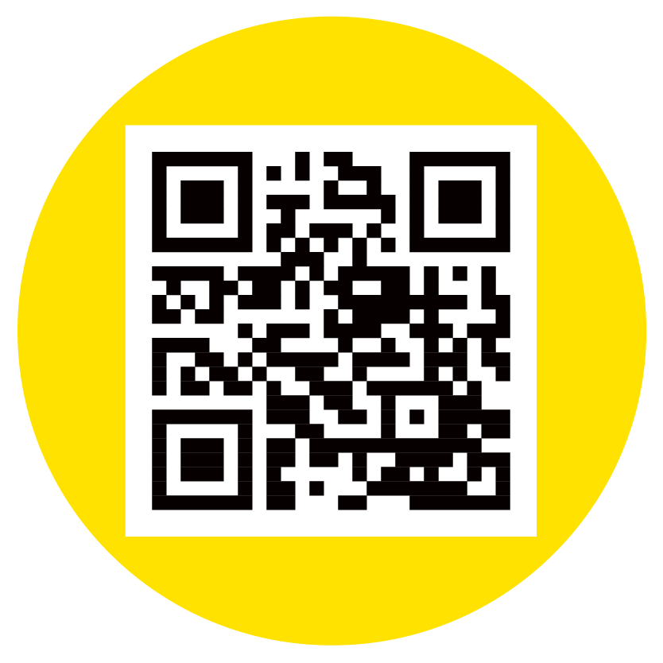
T
您省
M
oney
S
在好選擇
只想幫您省錢的好系統
廣鐸企業有限公司
台北(02)2783 3460
台中(04)2422 2299
新竹(03)5544 026
高雄(07)3591 300
台南(06)2513 299
花蓮(03)8578 585
請洽全台
服務專線
或代理商
免費服務專線0800-823-888
KTNET ENTERPRISE CO.,LTD
週一至周五 AM9:00~PM6:00 將由專人為您服務
https://www.tmserp.com.tw

